Slide 1

教育云空间培训
作业中心（任务中心）
牡丹江市教育信息中心
刘宇

Slide 2
作业中心的主要功能：
一、建立自己的试题库——“我的题库”
二、参考借鉴公共试题——“公共题库”
三、下发测试及任务作业——“创建作业”
四、闯关测试
五、作业的批改及统计分析

Slide 3
上机操作 作业：
1.在“我的题库”中创建两道不同类型的试题
2.收藏5道公共题库中的试题
3.创建作业并下发
4.登陆学生账号完成作业
5.批改作业及统计分析

Slide 4
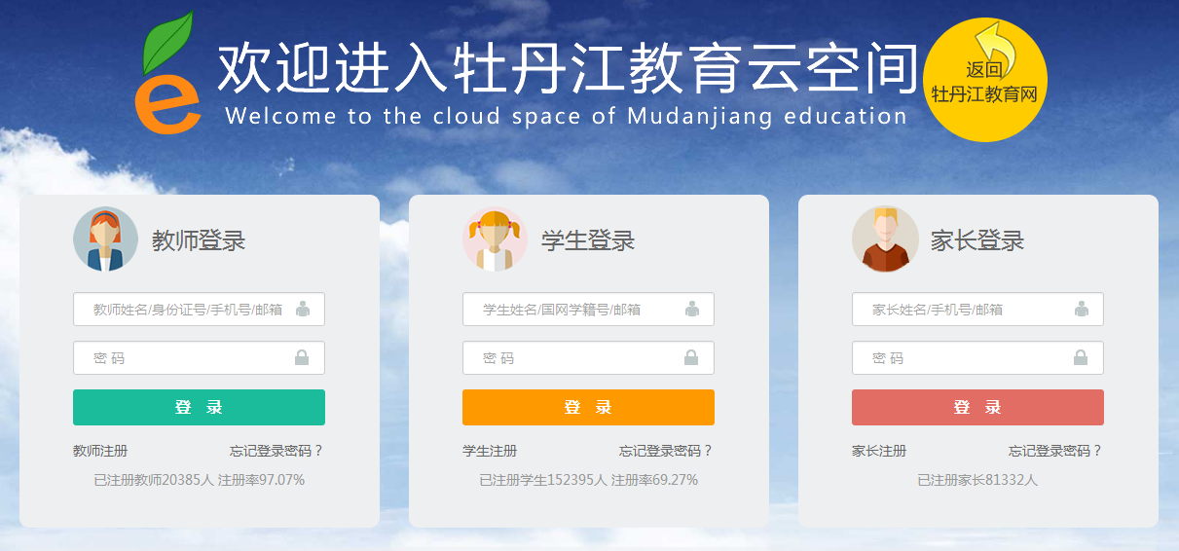
登陆云空间

Slide 5
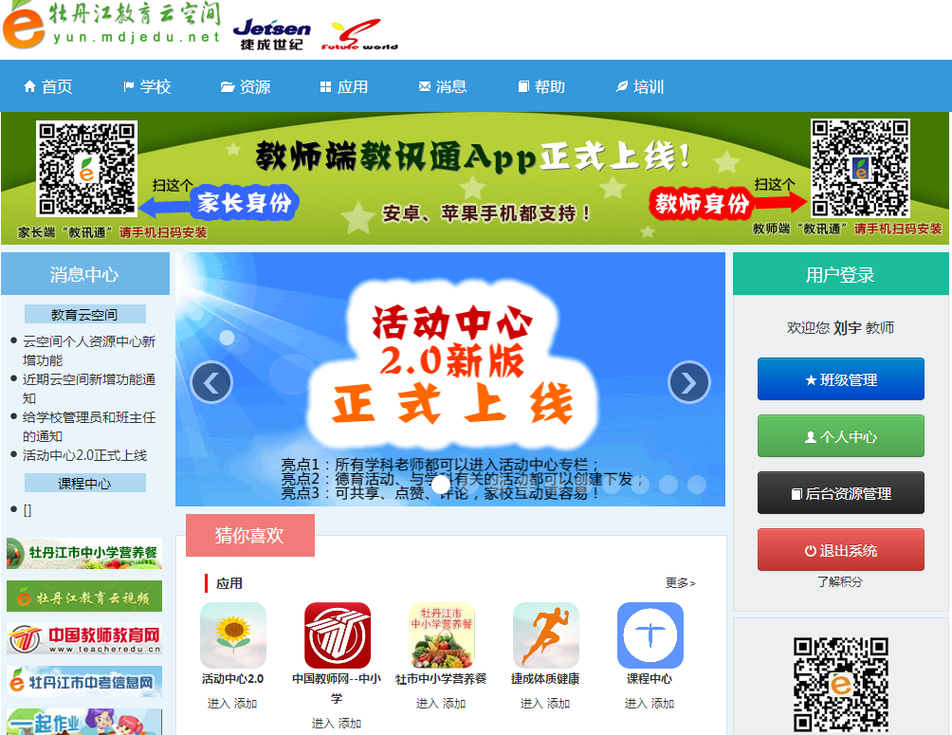

Slide 6
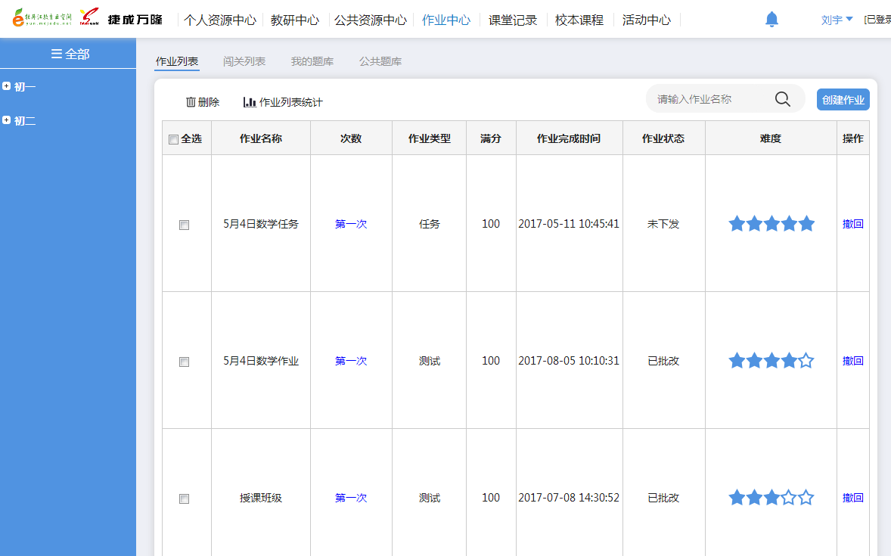

Slide 7
作业中心的主要功能：
一、建立自己的试题库——“我的题库”
二、参考借鉴公共试题——“公共题库”
三、下发测试及任务作业——“创建作业”
四、闯关测试
五、作业的批改及统计分析

Slide 8
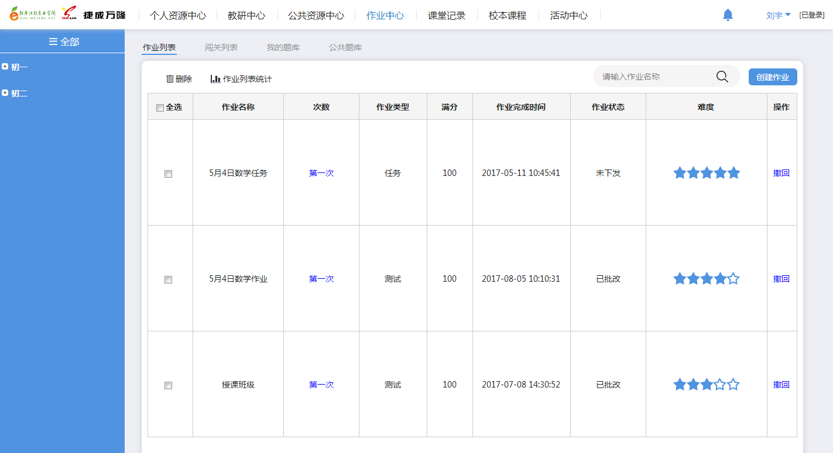
一、建立自己的试题库

Slide 9
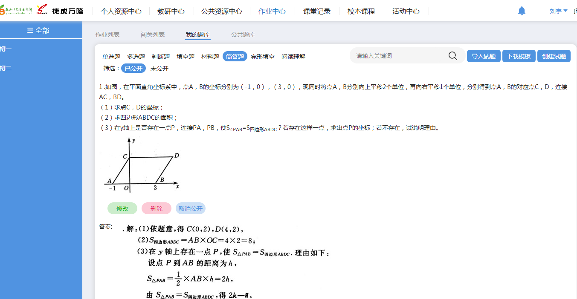
一、建立自己的试题库

Slide 10
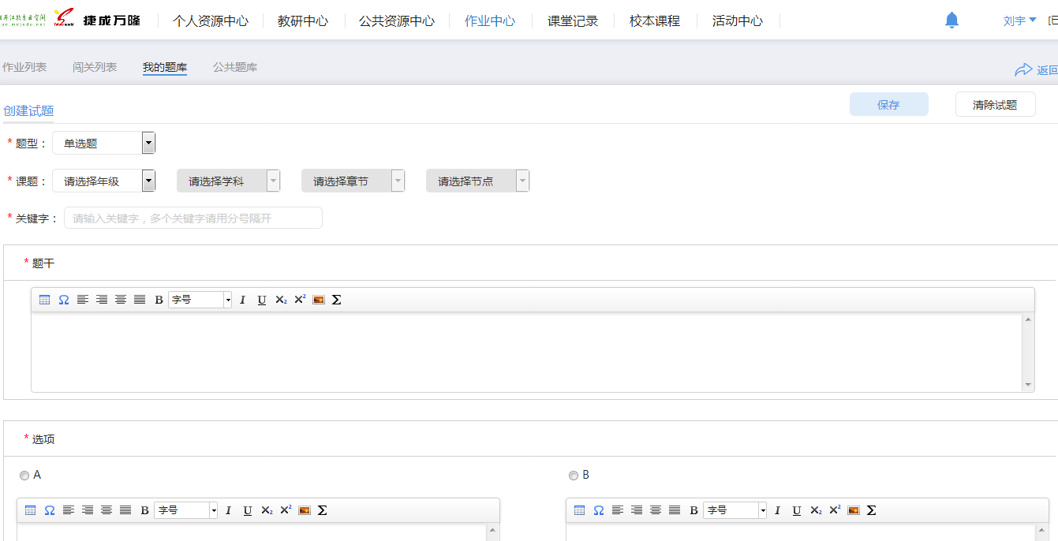
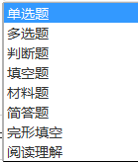
一、建立自己的试题库

Slide 11
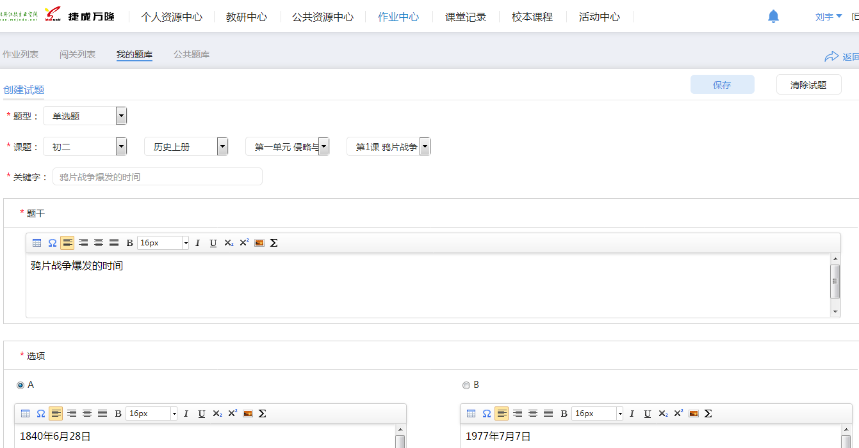
一、建立自己的试题库

Slide 12
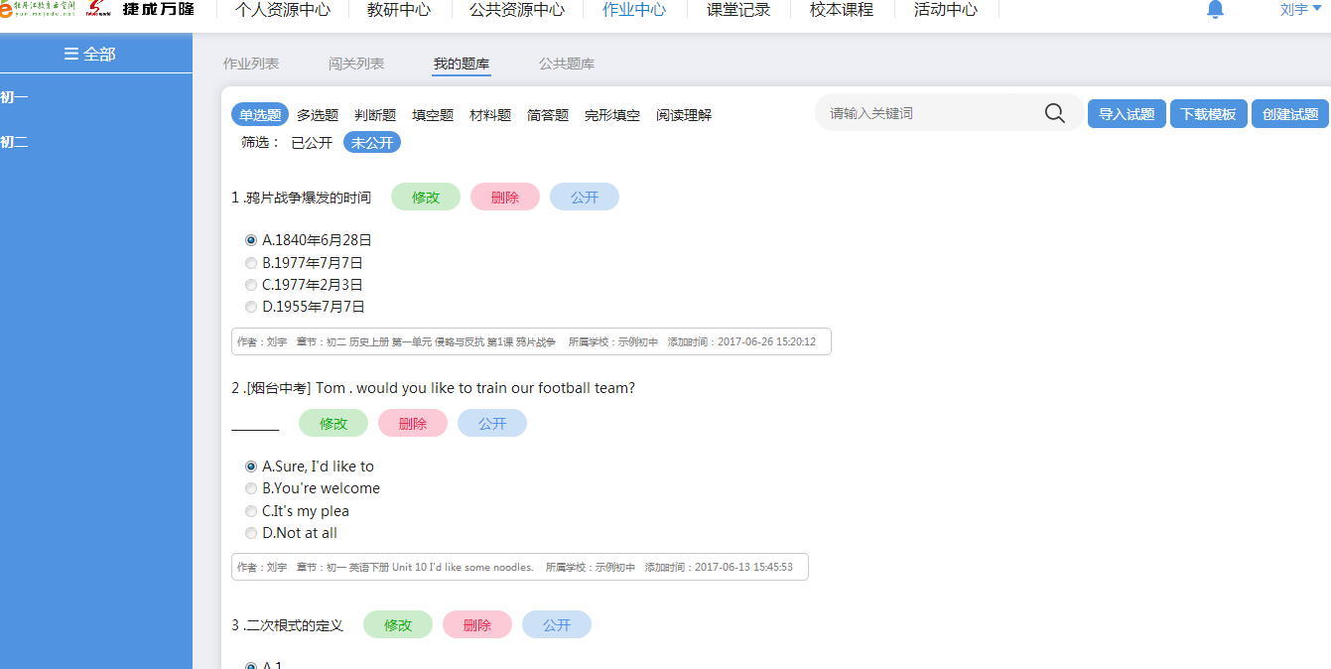
一、建立自己的试题库

Slide 13
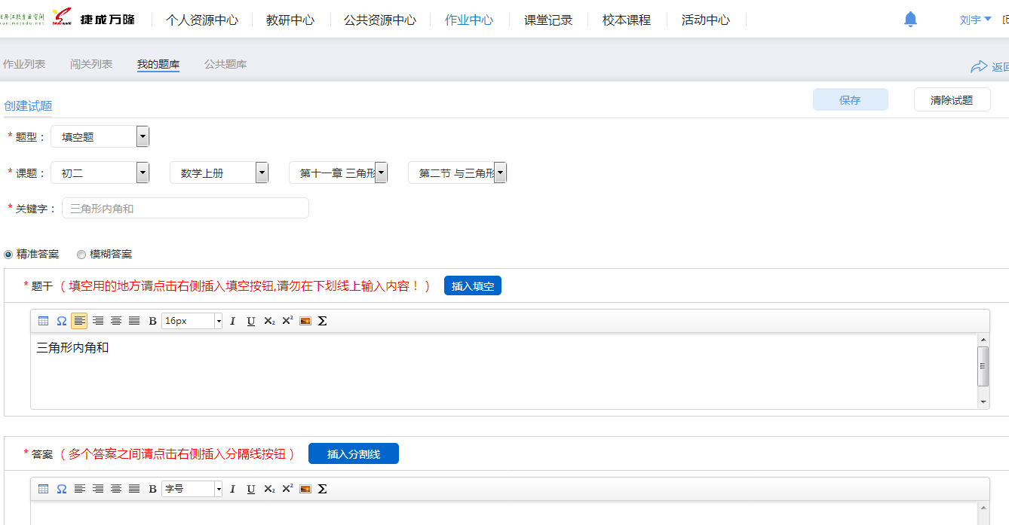
一、建立自己的试题库

Slide 14

一、建立自己的试题库

Slide 15
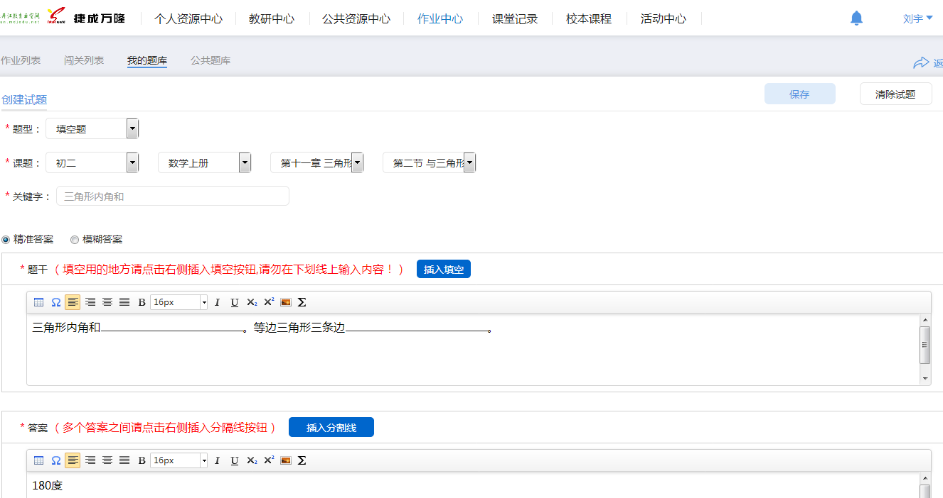
一、建立自己的试题库

Slide 16
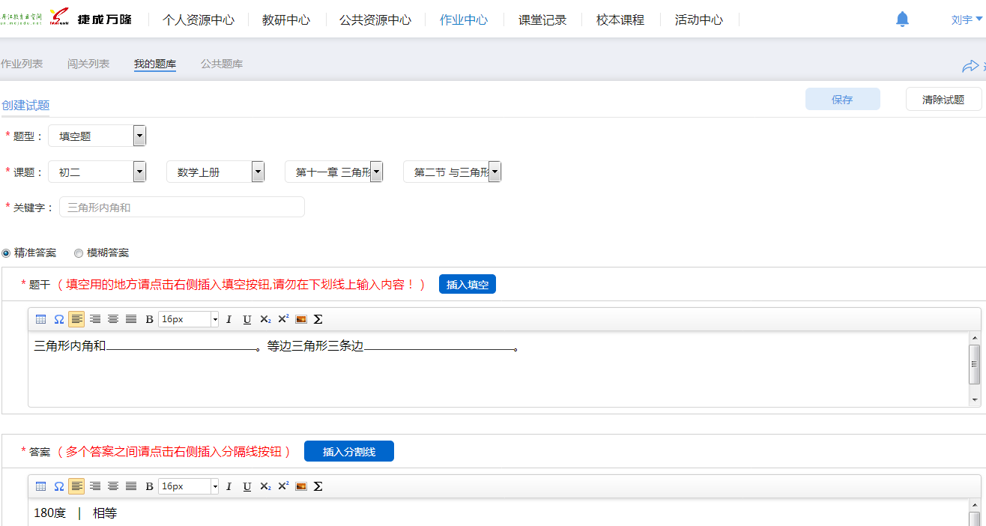
一、建立自己的试题库

Slide 17
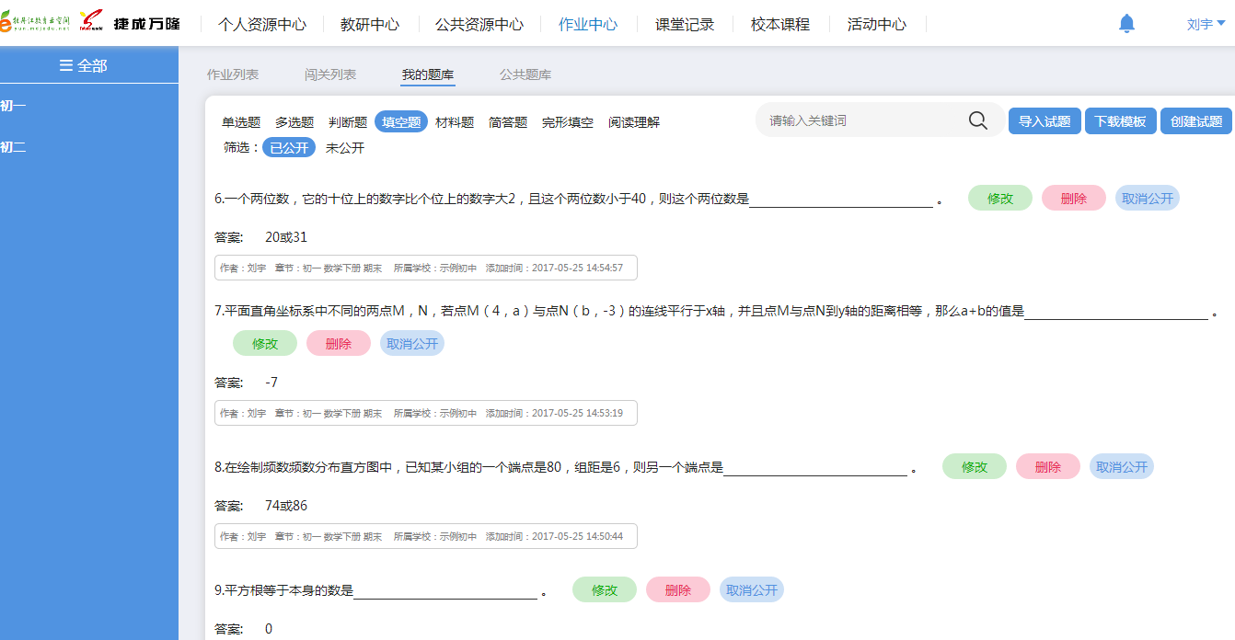
一、建立自己的试题库

Slide 18
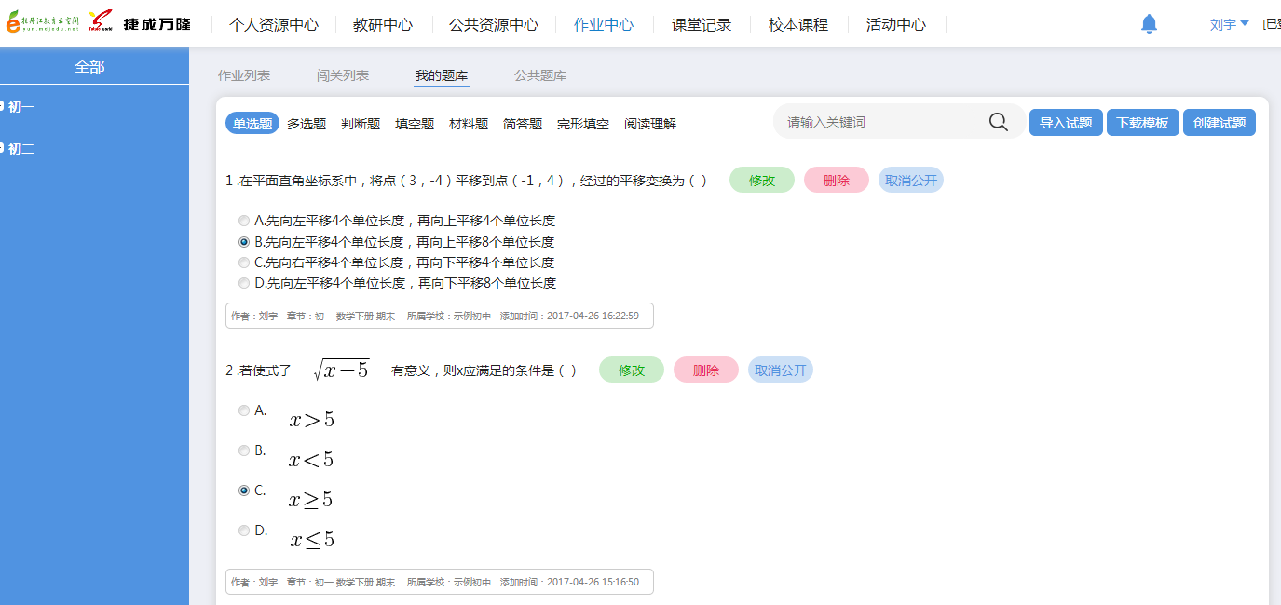
一、建立自己的试题库

Slide 19
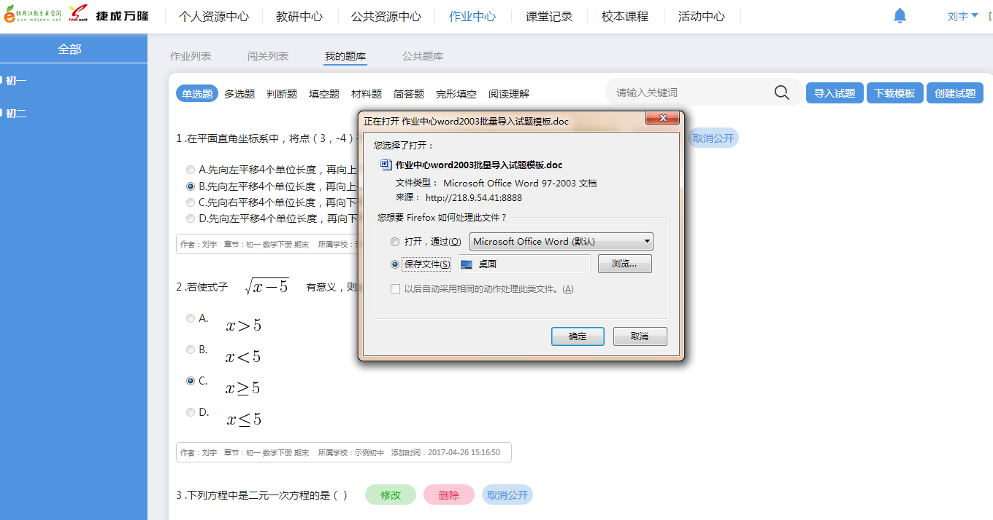
一、建立自己的试题库

Slide 20
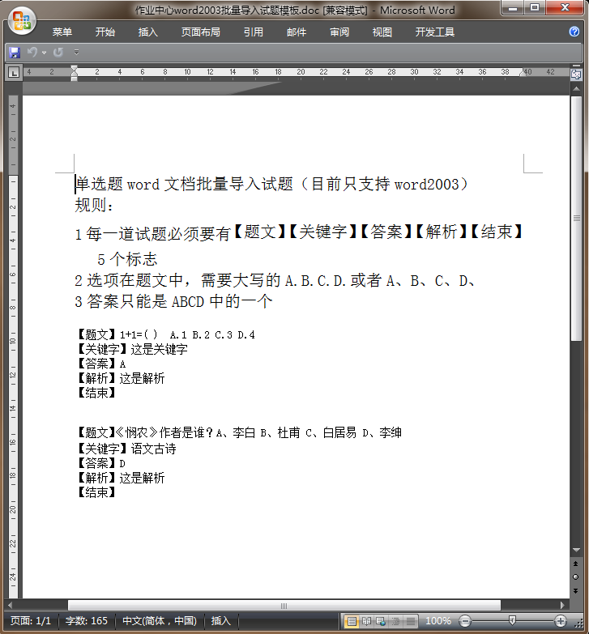
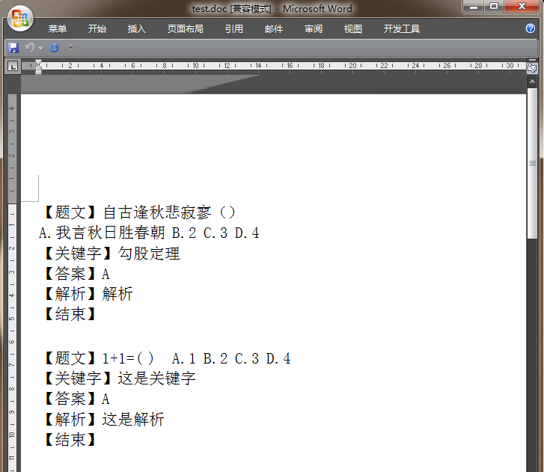
一、建立自己的试题库
批量导入模板
批量导入的试题

Slide 21
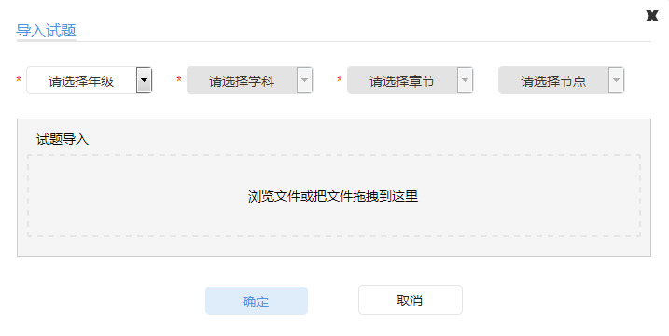
一、建立自己的试题库

Slide 22
一、建立自己的试题库
常见问题
1.创建试题时，下拉菜单中没有所需的年级、学科选项。需要检查个人中心的授课关系是否正确。
2.填空题系统批改错误。要确定输入形式是否正确，是否精准答案。数学符号暂时无法自动批改。
3.题型固定
4.复制粘贴图片

Slide 23
作业中心的主要功能：
一、建立自己的试题库——“我的题库”
二、参考借鉴公共试题——“公共题库”
三、下发测试及任务作业——“创建作业”
四、闯关测试
五、作业的批改及统计分析

Slide 24
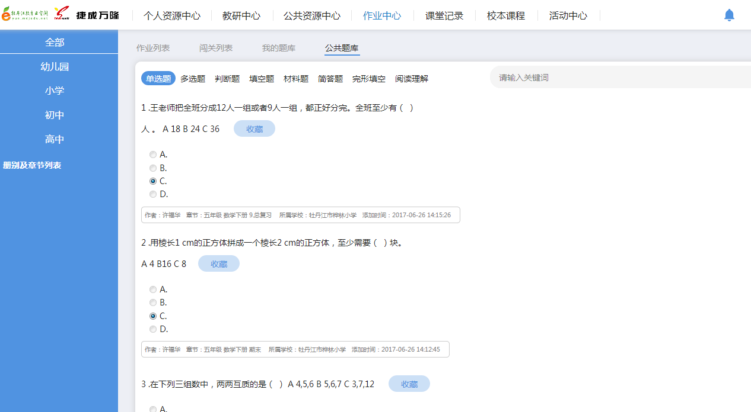
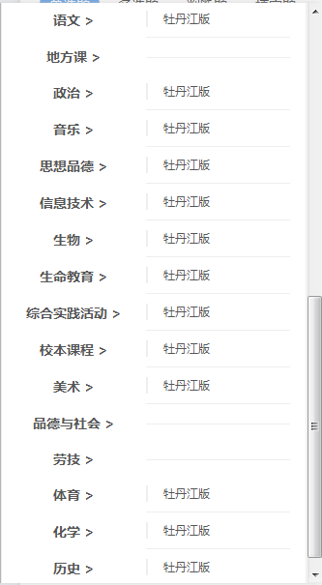
二、参考借鉴公共试题

Slide 25
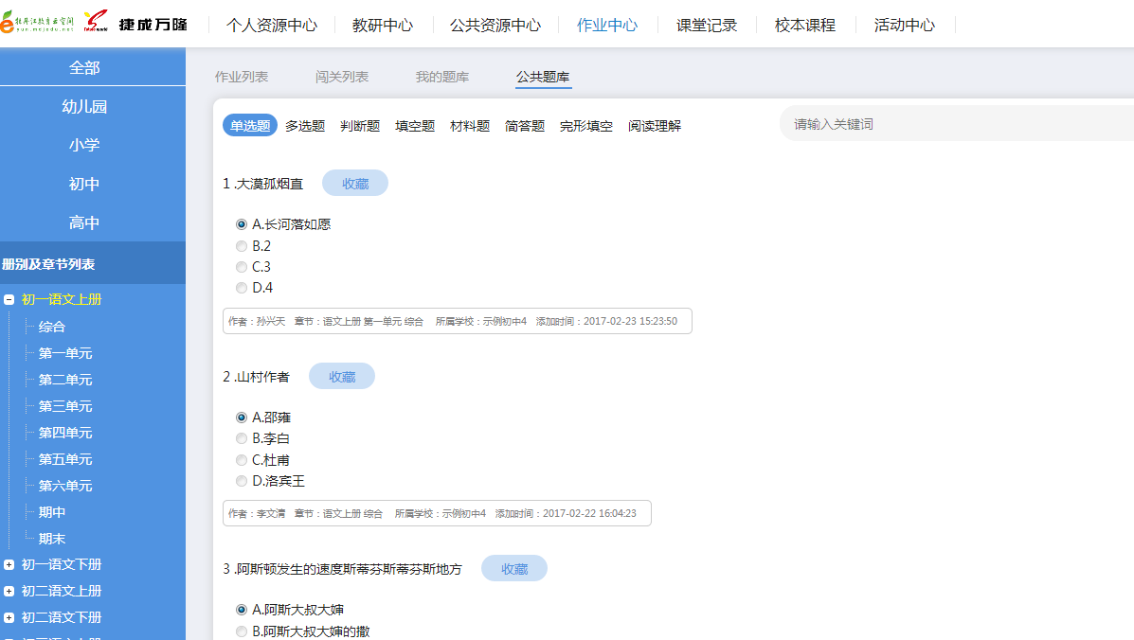
二、参考借鉴公共试题

Slide 26
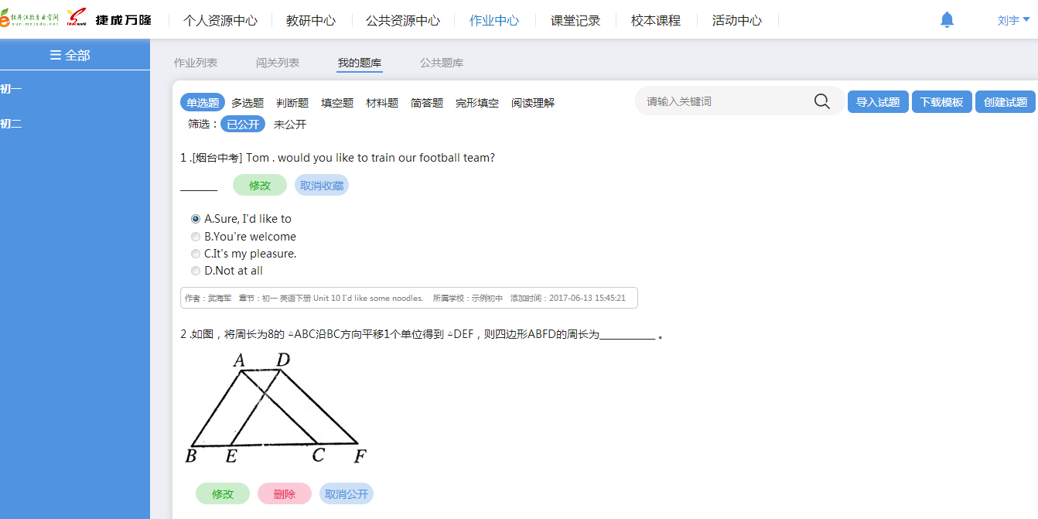
二、参考借鉴公共试题

Slide 27
二、参考借鉴公共试题
常见问题
1.收藏的试题，在创建作业时没有显示。需要确定收藏的试题是否与作业是同一年级、学科、章节。
2.收藏的试题若是有错误，怎么办？可以对收藏的试题进行修改。
3.目前，公共题库中有大量的初中试题，可以通过左侧目录树进行筛选。
4.每道试题也带有属性信息，便于筛选。

Slide 28
作业中心的主要功能：
一、建立自己的试题库——“我的题库”
二、参考借鉴公共试题——“公共题库”
三、下发测试及任务作业——“创建作业”
四、闯关测试
五、作业的批改及统计分析

Slide 29
三、下发测试及任务作业

Slide 30
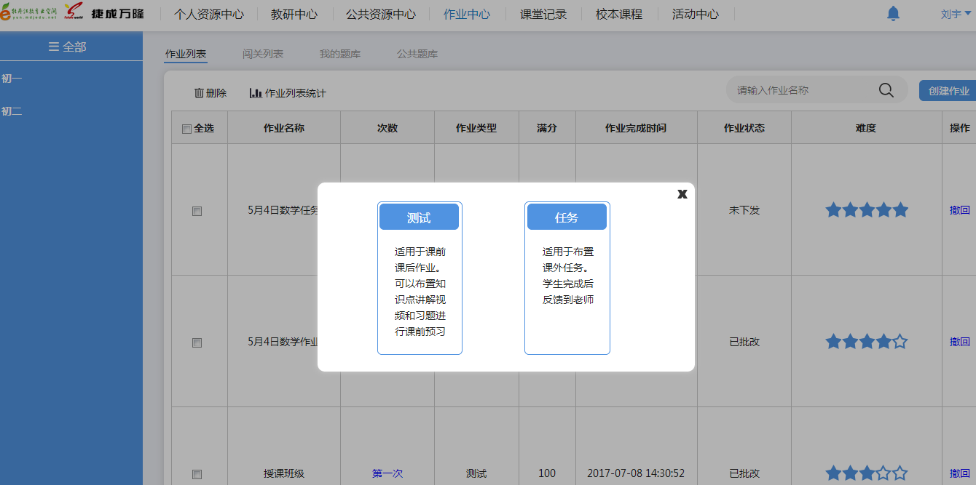
三、下发测试及任务作业

Slide 31
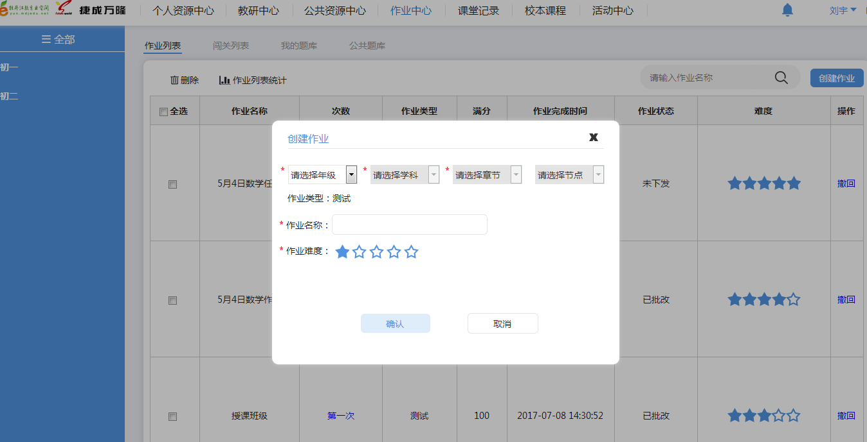
三、下发测试及任务作业

Slide 32
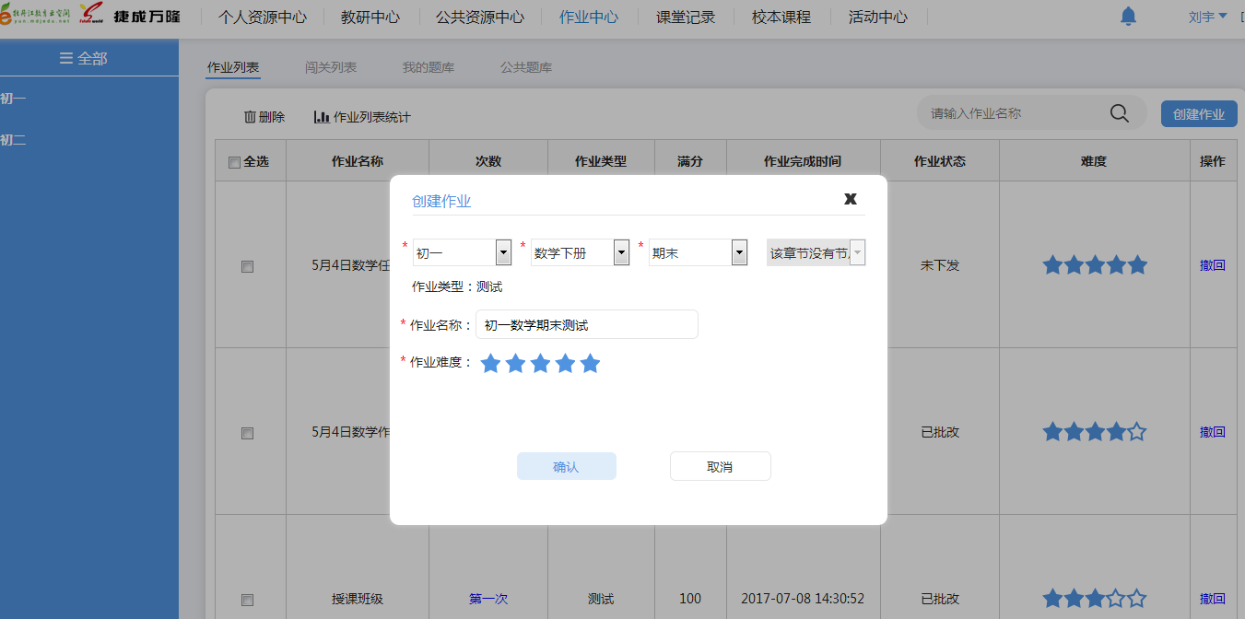
三、下发测试及任务作业

Slide 33
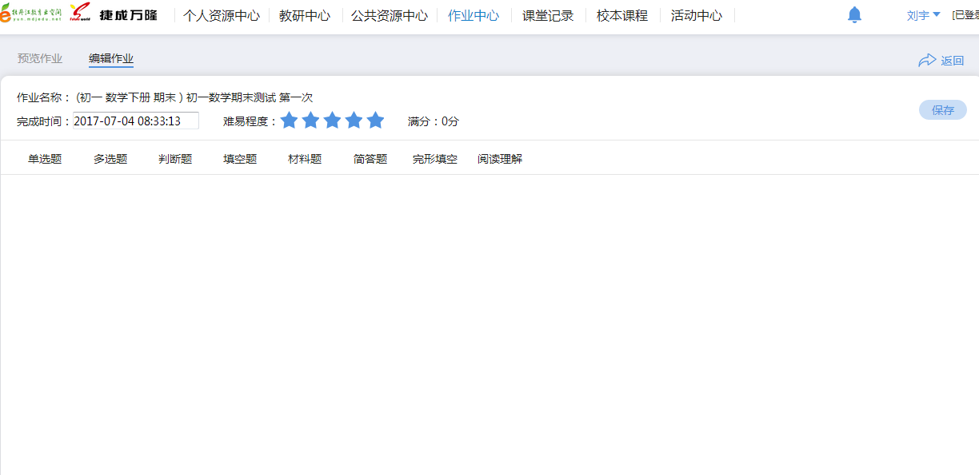
三、下发测试及任务作业

Slide 34
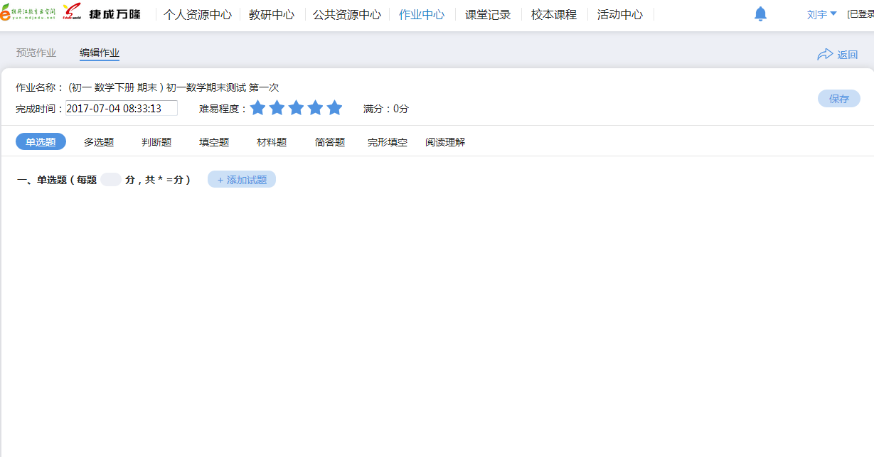
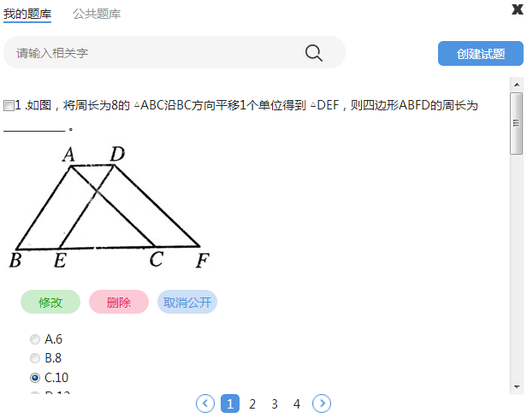
三、下发测试及任务作业

Slide 35
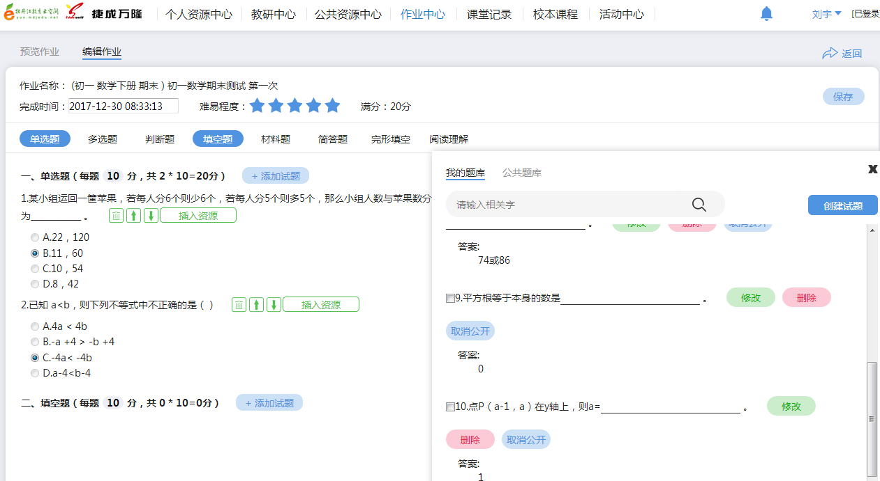
三、下发测试及任务作业

Slide 36
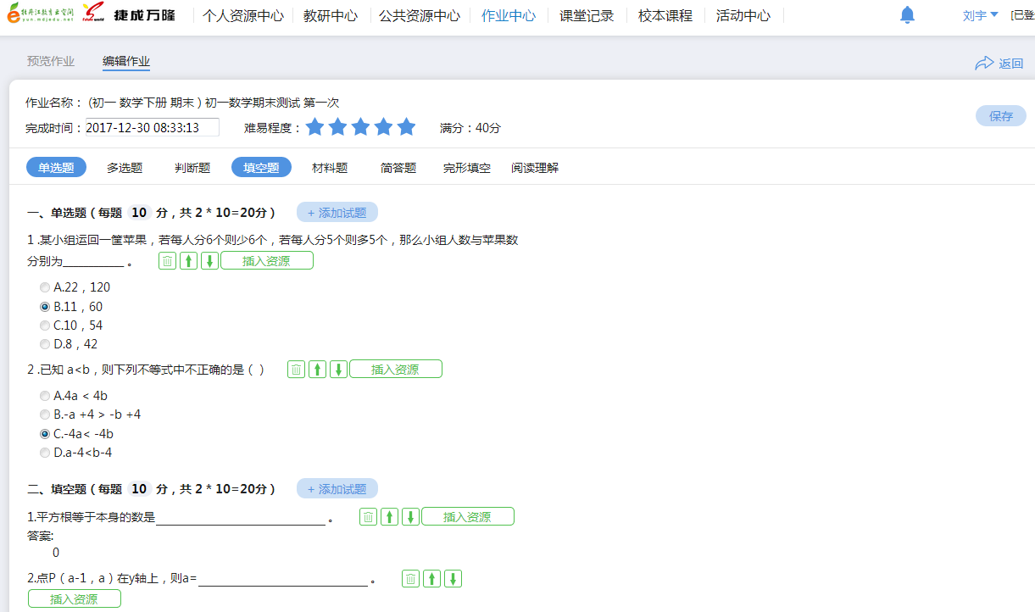
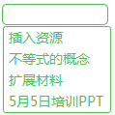

Slide 37
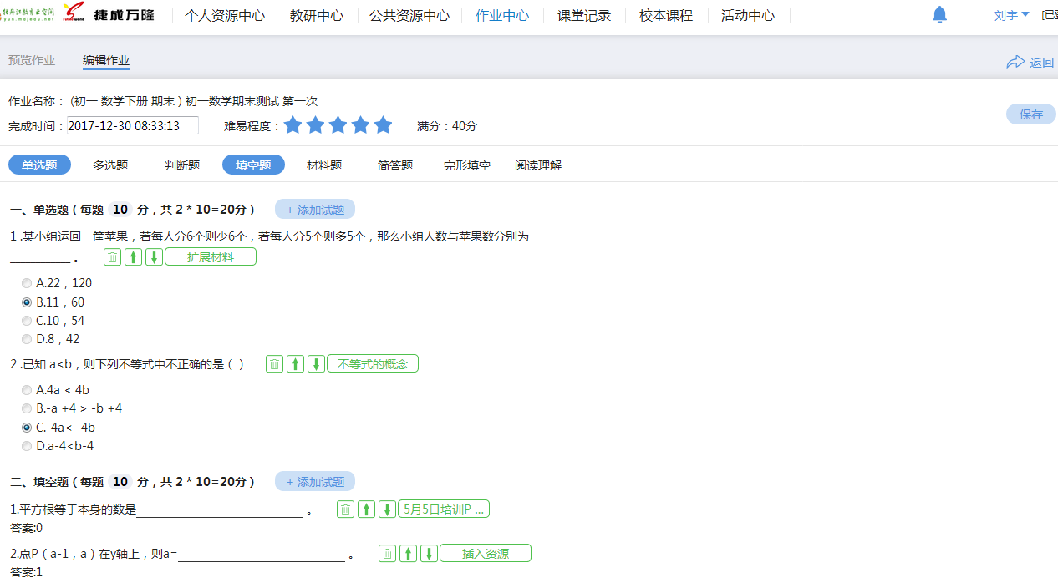
三、下发测试及任务作业

Slide 38
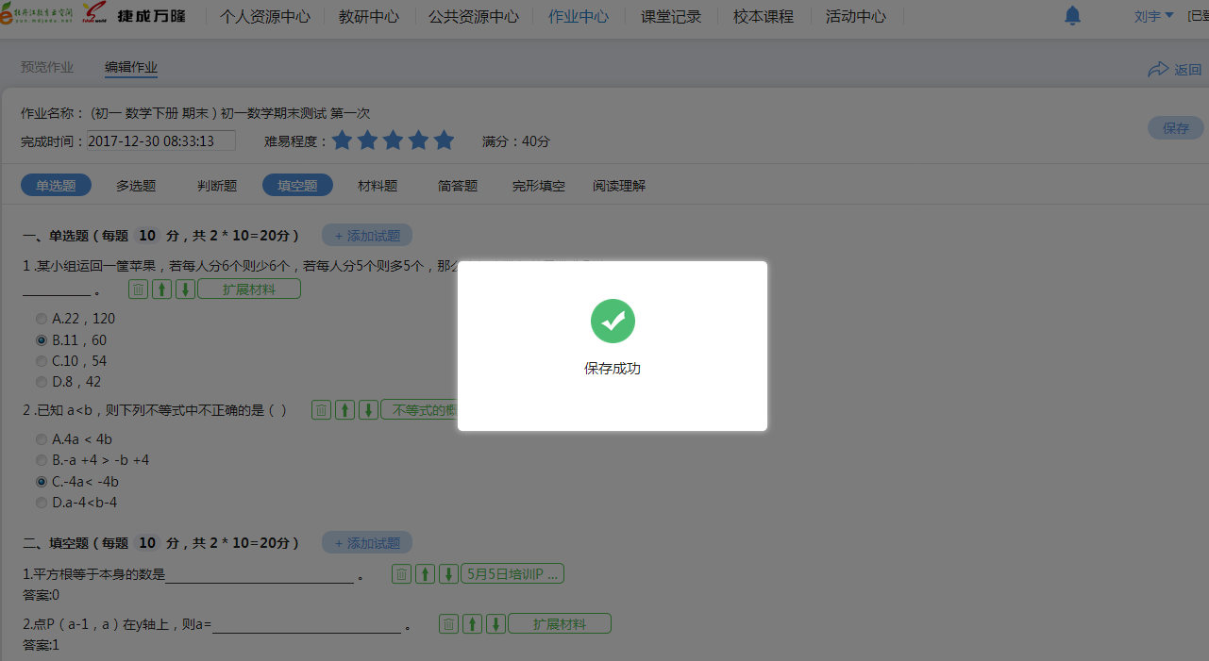
三、下发测试及任务作业

Slide 39
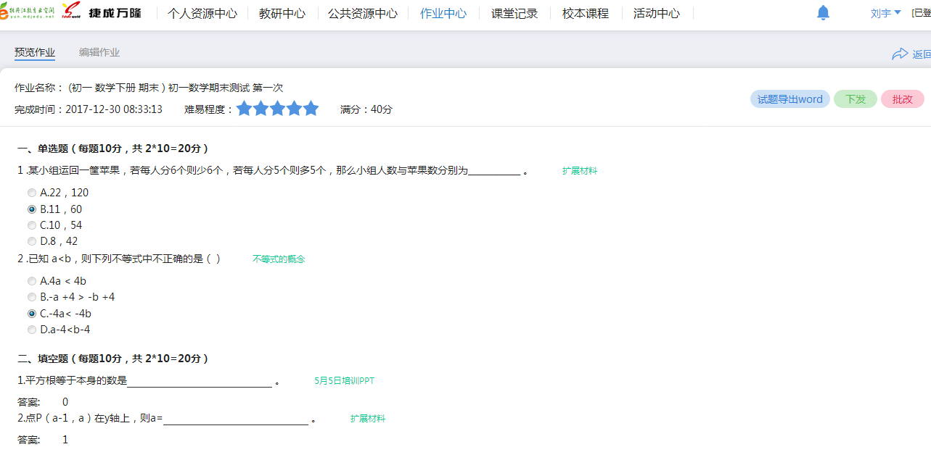
三、下发测试及任务作业

Slide 40
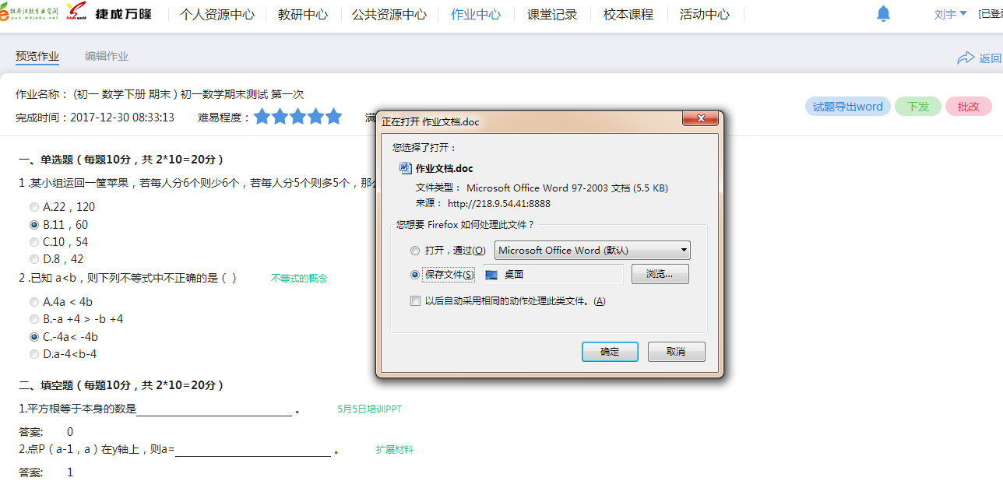
三、下发测试及任务作业

Slide 41
三、下发测试及任务作业

Slide 42
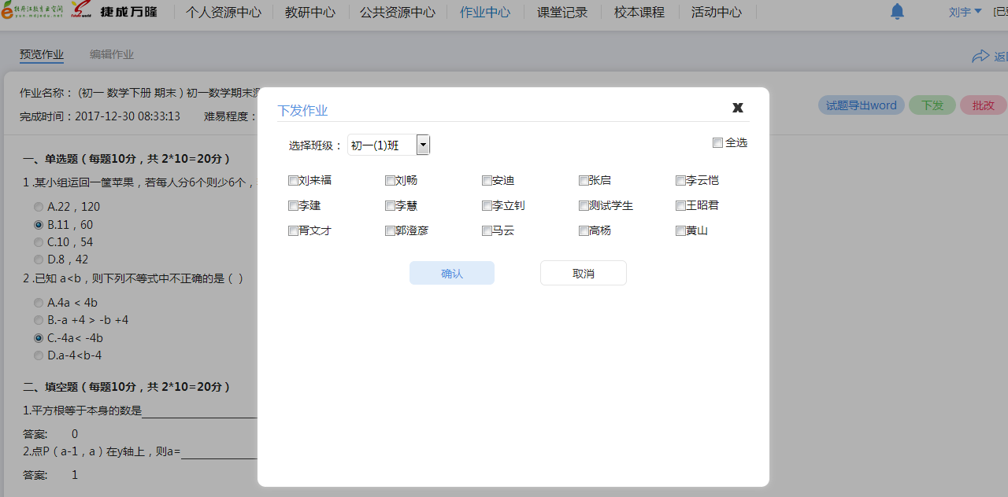
三、下发测试及任务作业

Slide 43
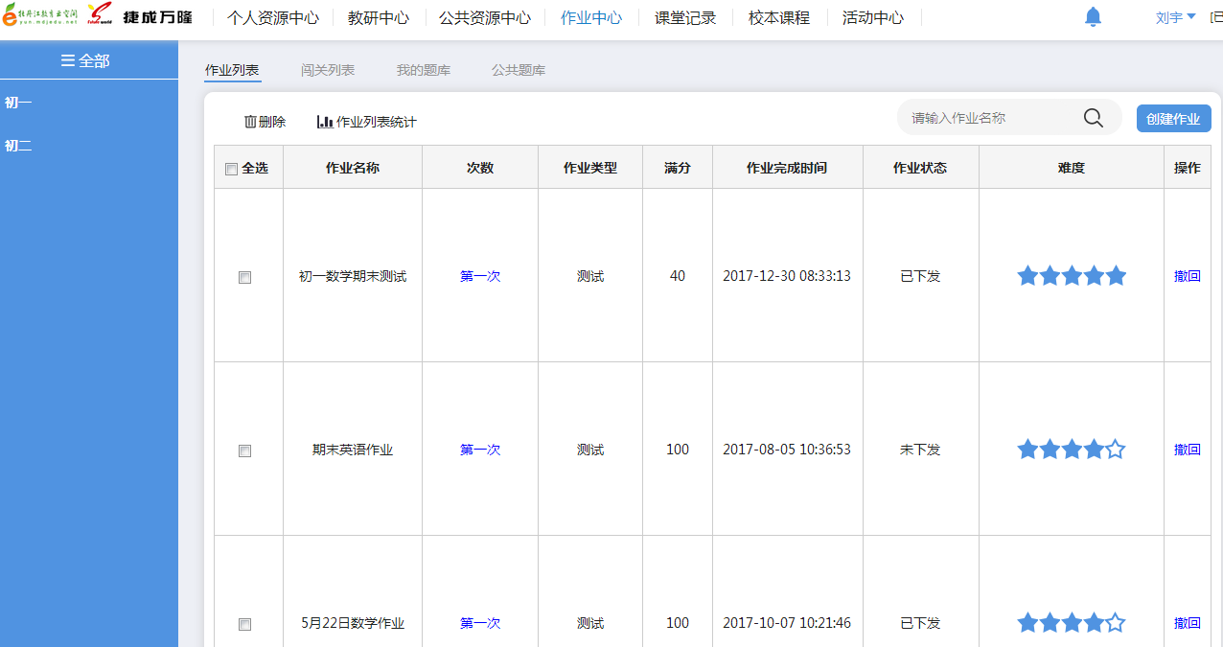
三、下发测试及任务作业

Slide 44
三、下发测试及任务作业

Slide 45
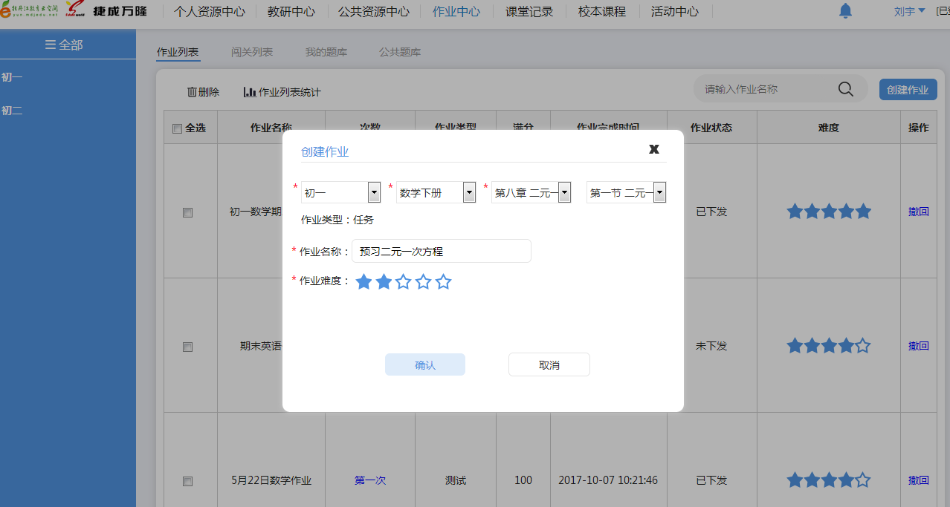
三、下发测试及任务作业

Slide 46
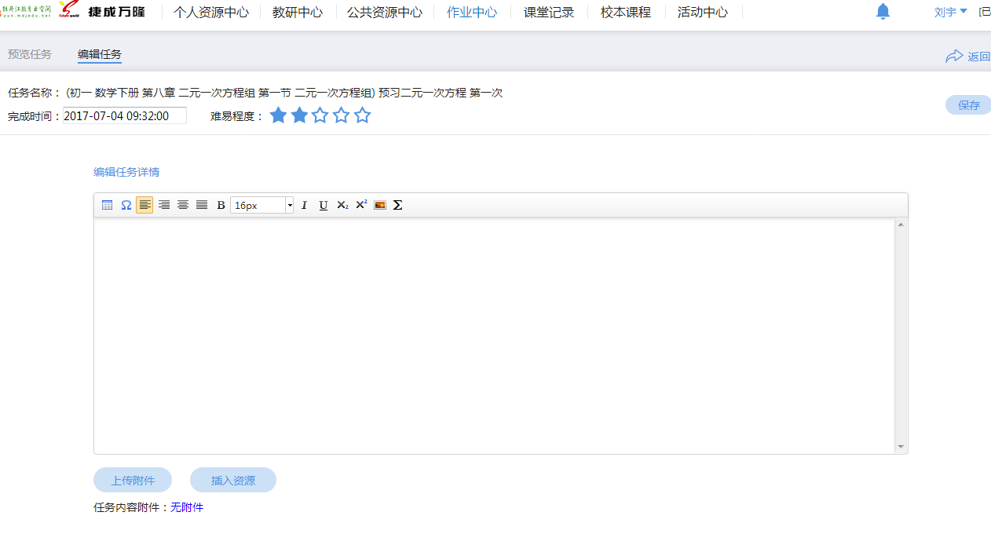
三、下发测试及任务作业

Slide 47
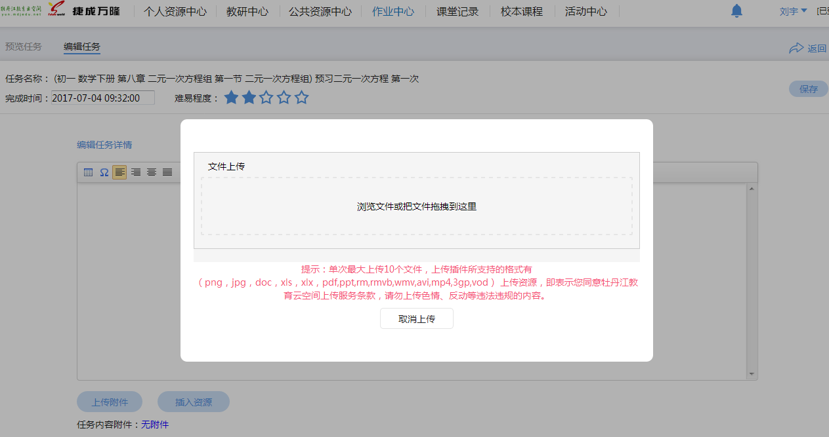
三、下发测试及任务作业

Slide 48
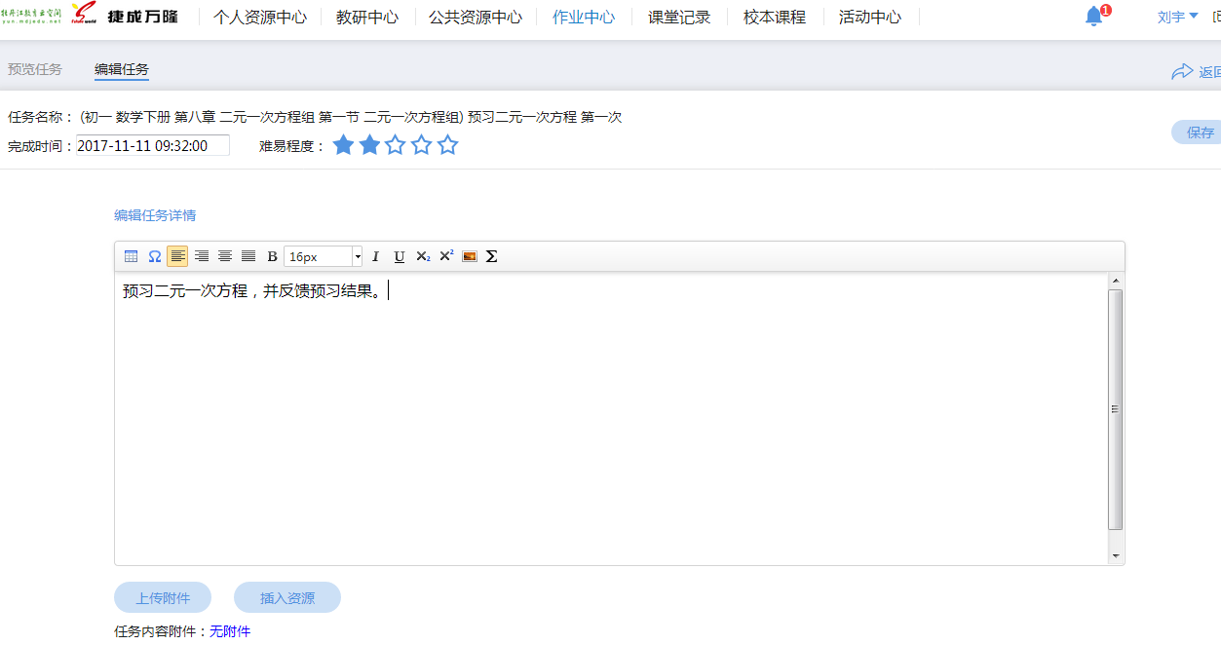
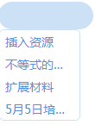
三、下发测试及任务作业

Slide 49
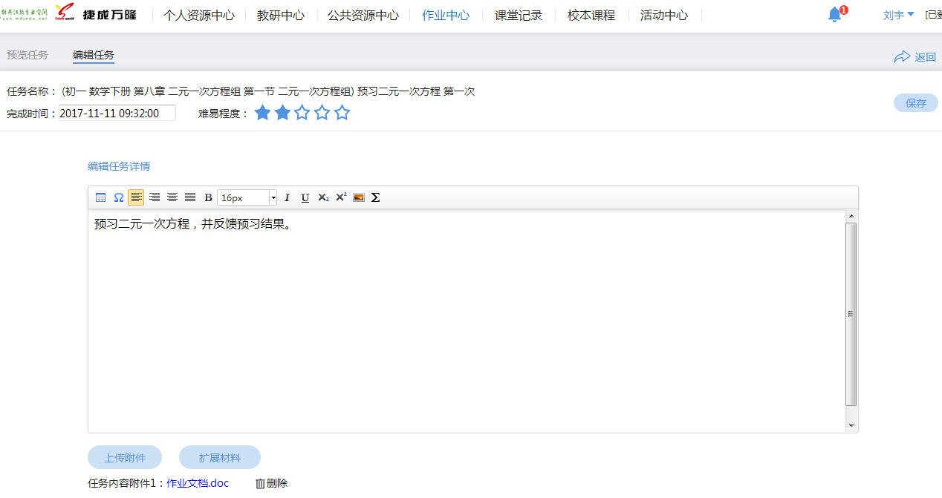
三、下发测试及任务作业

Slide 50
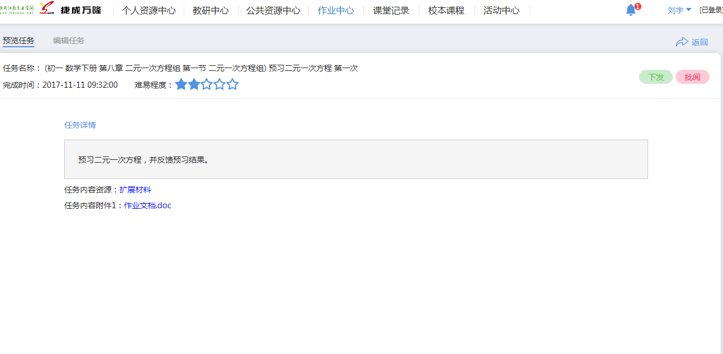
三、下发测试及任务作业

Slide 51
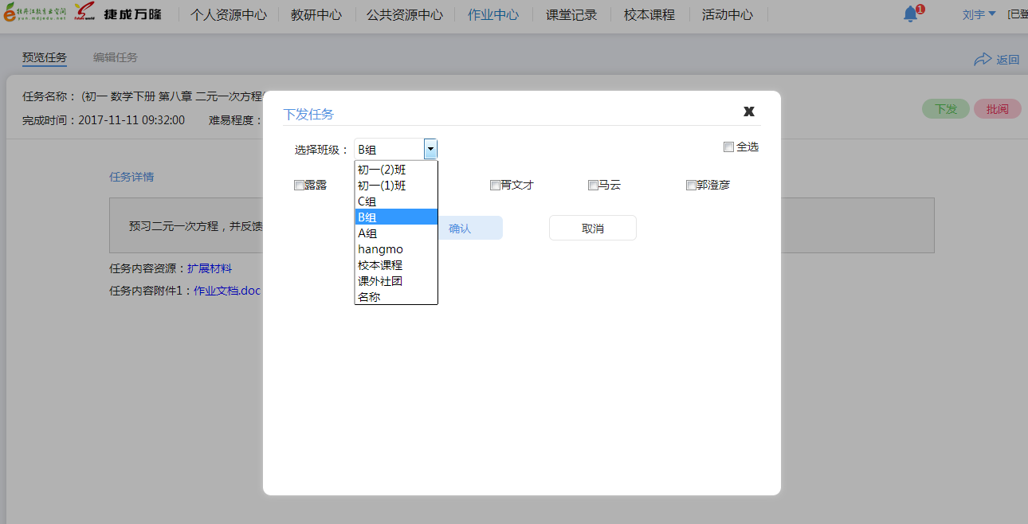
三、下发测试及任务作业

Slide 52
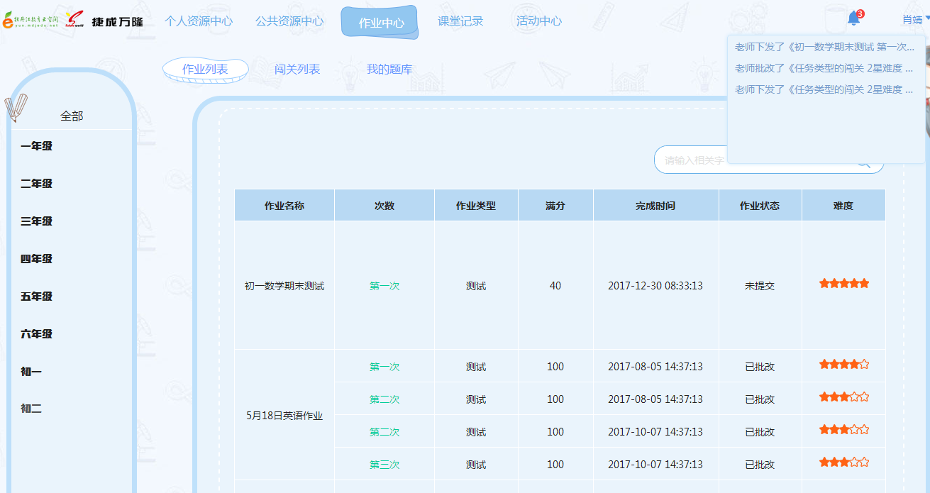

Slide 53
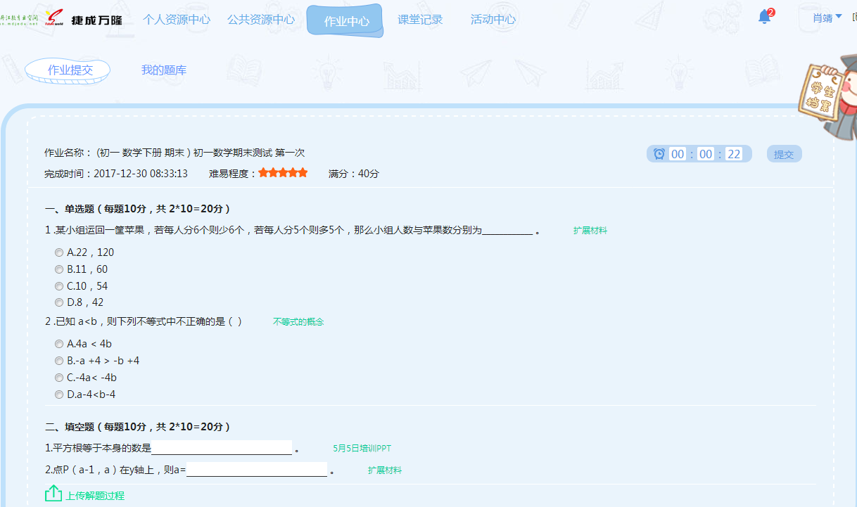

Slide 54
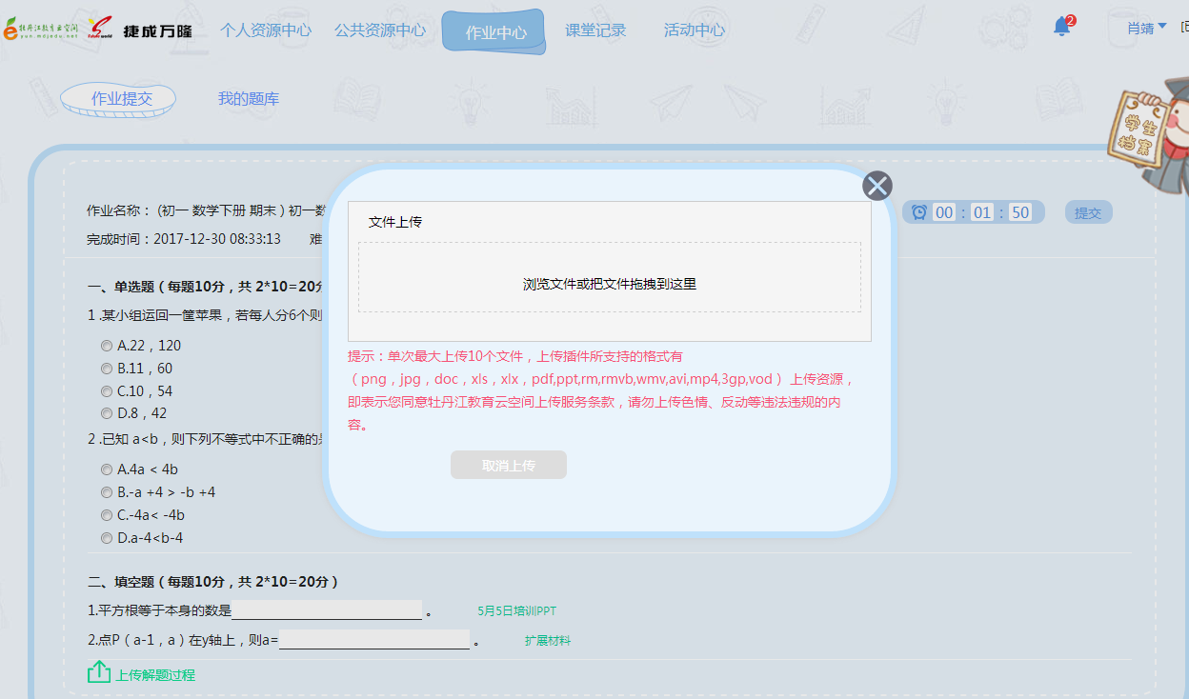

Slide 56
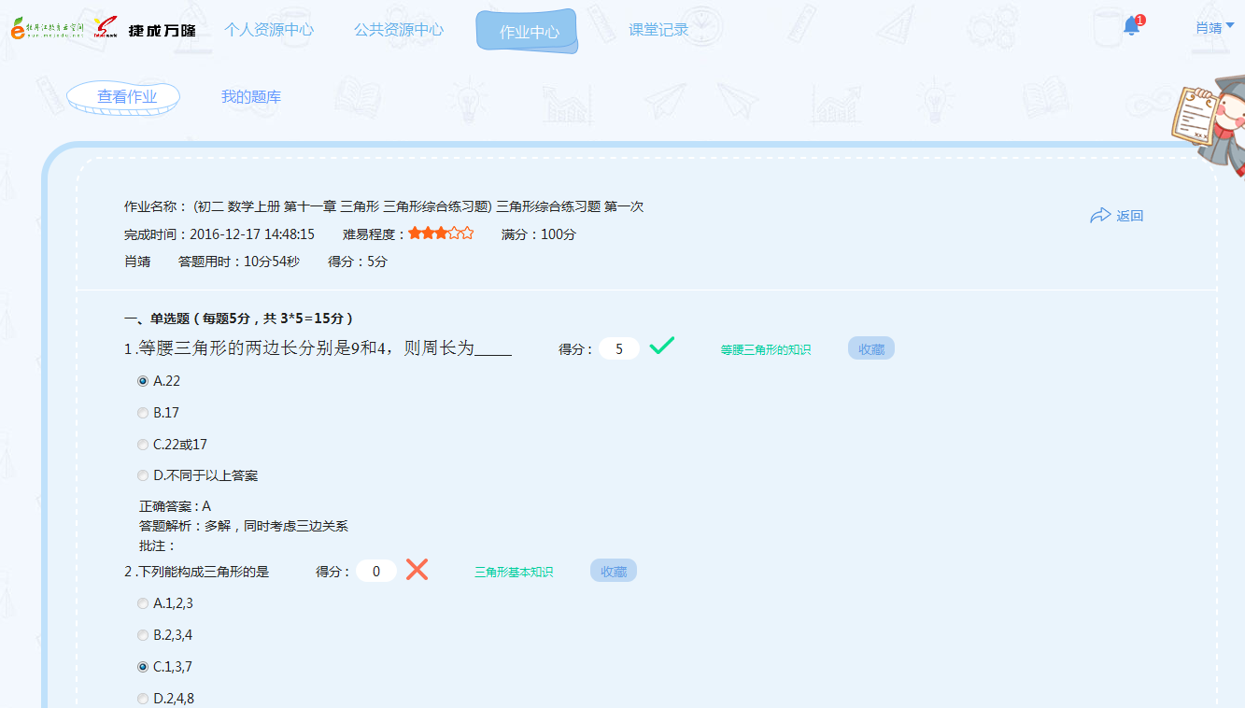

Slide 57
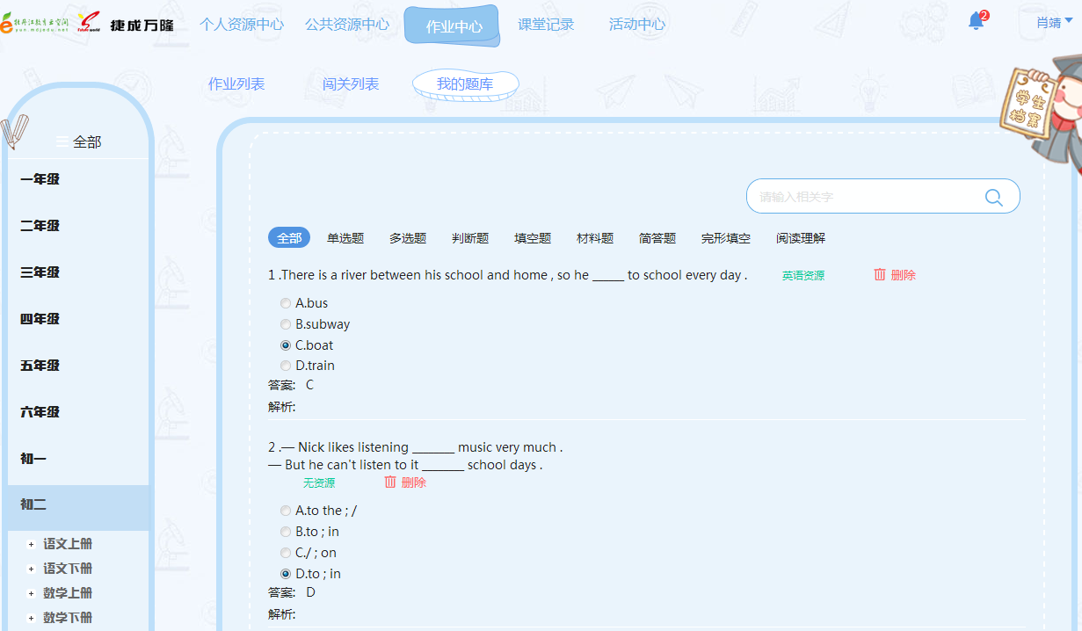

Slide 58
作业中心的主要功能：
一、建立自己的试题库——“我的题库”
二、参考借鉴公共试题——“公共题库”
三、下发测试及任务作业——“创建作业”
四、闯关测试
五、作业的批改及统计分析

Slide 59

四、闯关测试
2
1

Slide 60


四、闯关测试

Slide 61

四、闯关测试

Slide 62

四、闯关测试

Slide 63

四、闯关测试

Slide 64

四、闯关测试

Slide 65

四、闯关测试

Slide 66

四、闯关测试

Slide 67
四、闯关测试

Slide 68
四、闯关测试
常见问题
1.创建闯关作业时，需要先选中左侧目录树的章节，再点击创建作业按钮。
2.闯关试题尽量选择客观题，系统可以自动批改。若有主观题或填空题的模糊答案，则需要老师手动批改后才能收到下一次作业。
3.闯关作业不能撤回。

Slide 69
作业中心的主要功能：
一、建立自己的试题库——“我的题库”
二、参考借鉴公共试题——“公共题库”
三、下发测试及任务作业——“创建作业”
四、闯关测试
五、作业的批改及统计分析

Slide 70

五、作业的批改及统计分析

Slide 71

五、作业的批改及统计分析

Slide 72

五、作业的批改及统计分析

Slide 73

五、作业的批改及统计分析

Slide 74

五、作业的批改及统计分析

Slide 75

五、作业的批改及统计分析

Slide 76

五、作业的批改及统计分析

Slide 77
五、作业的批改及统计分析
常见问题
1.填空题教师手动批改时，可以手动给每道题打分。
2.不必给每一道题都批注。可以不批注就提交。
3.学生得分率可以统计到每道小题。

Slide 78
上机操作 作业：
1.在“我的题库”中创建两道不同类型的试题
2.收藏5道公共题库中的试题
3.创建作业并下发
4.登陆学生账号完成作业
5.批改作业及统计分析

Slide 79
讨论与思考：
1.结合自己的经验，谈谈如何利用“作业中心”开展丰富的教学活动。
2.如何通过“作业中心”加强师生互动，提高学生学习积极性。
3.对于“作业中心”模块，你有哪些意见建议。

Slide 80

谢谢
谢谢

